Slide 1
安装deepseek harness教程

Slide 2
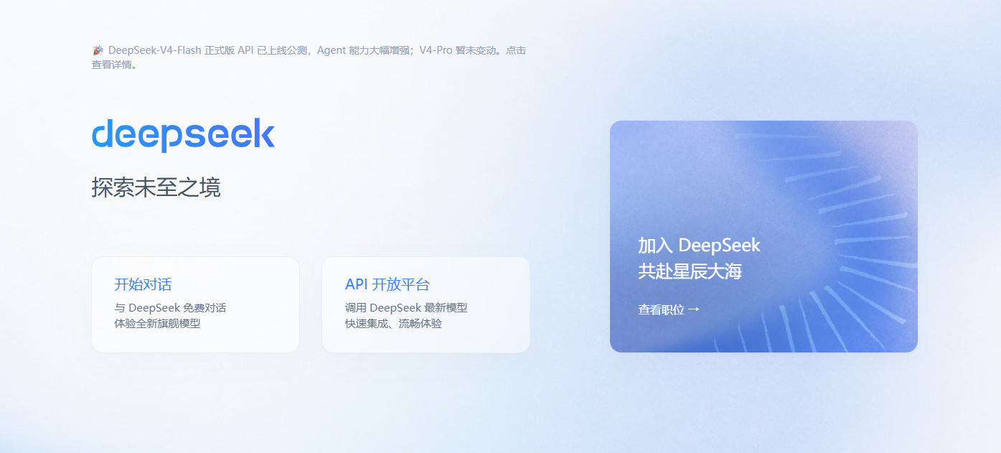
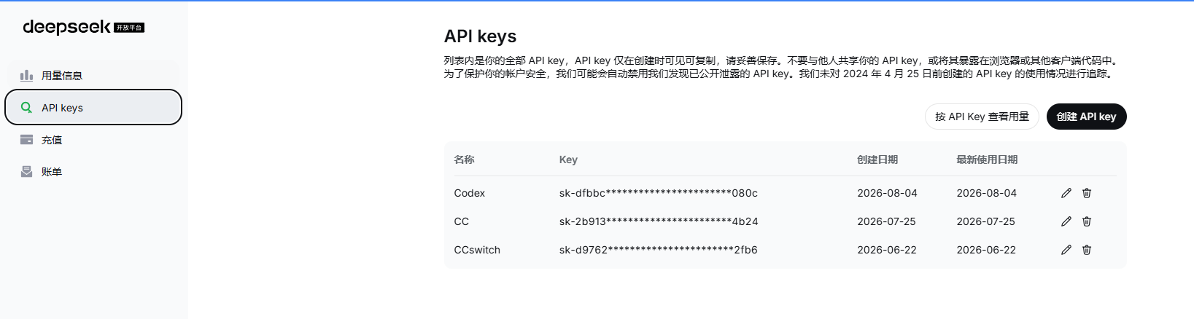
1.准备好DeepSeek的API
搜索deepseek,点击API开放平台
创建API KEY，复制KEY

Slide 3
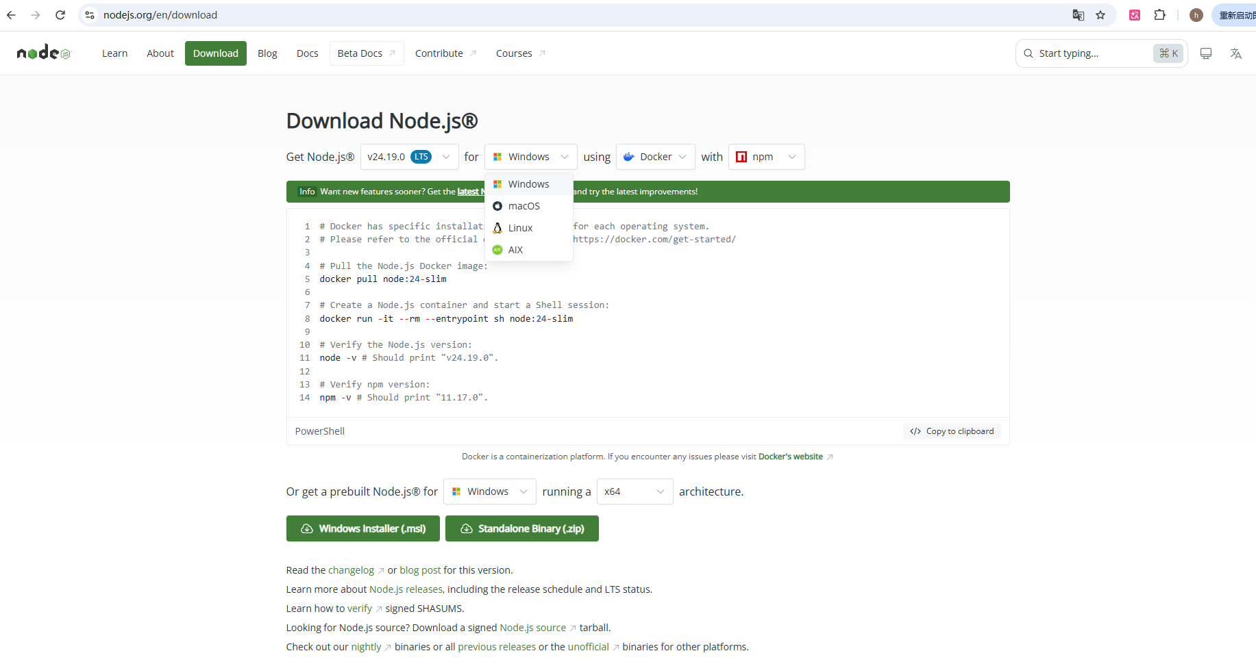
2.安装node.js
选择windows or mac安装

Slide 4
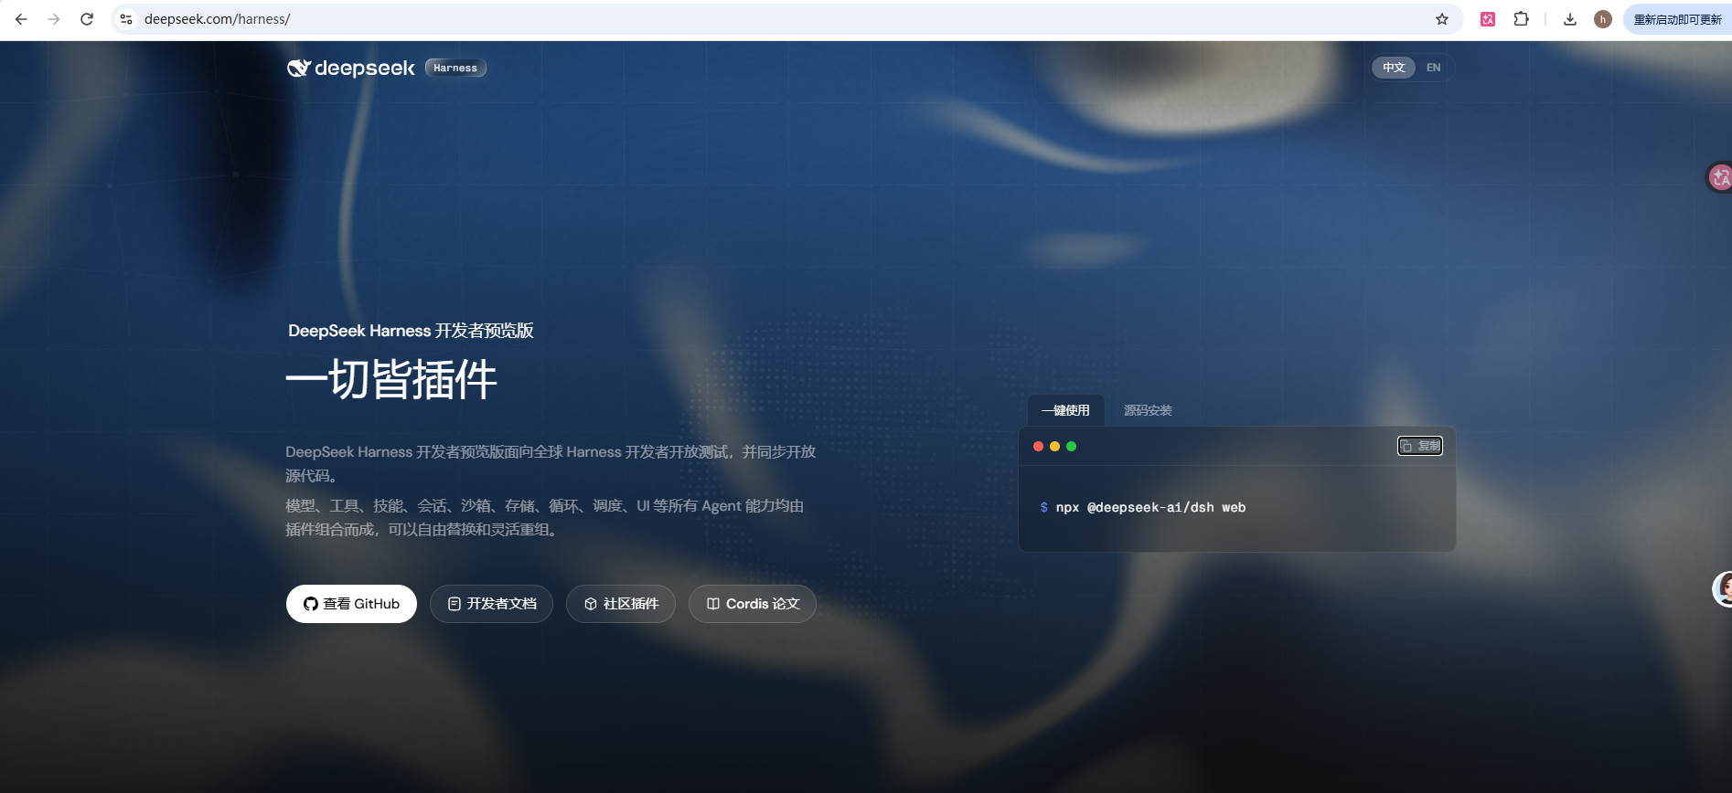
3.打开https://www.deepseek.com/harness/，复制命令到终端或powershell运行

Slide 5
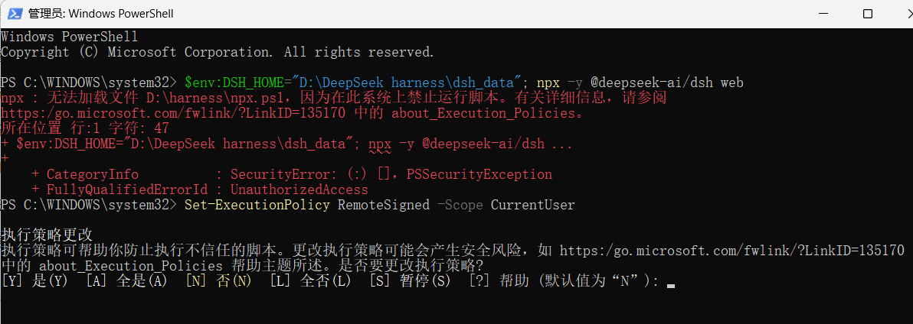
Windows报错
管理员 PowerShell 执行
Set-ExecutionPolicy RemoteSigned -Scope CurrentUser
输入Y，回车

Slide 6
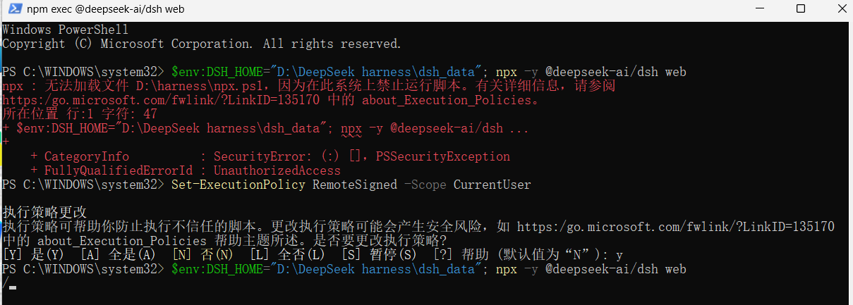
运行$env:DSH_HOME="D:\DeepSeek harness\dsh_data"; npx -y @deepseek-ai/dsh web
光标闪烁，等待安装，时间较长

Slide 7
Mac如果因为权限报错或网不好卡住
先换国内镜像源（避免网络慢卡住）
npm config set registry https://registry.npmmirror.com
这一步不是必须的，但能大大提速
2.用管理员权限安装
sudo npm install -g @deepseek-ai/dsh
执行后会提示你输入电脑的开机密码（就是登录 Mac 的密码）
输入时终端不会显示任何字符(连星号都没有)，这是正常的，输完按回车就行
然后你会看到进度条和安装过程，等待完成即可

Slide 8
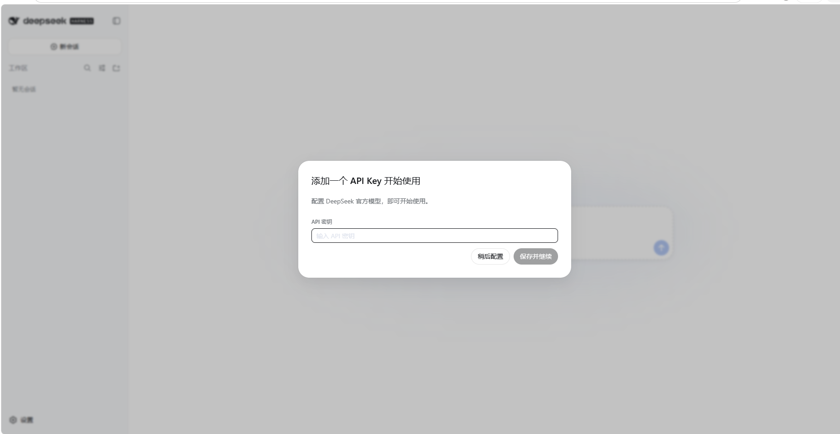
4.安装完成后会弹出输入API的窗口

Slide 9
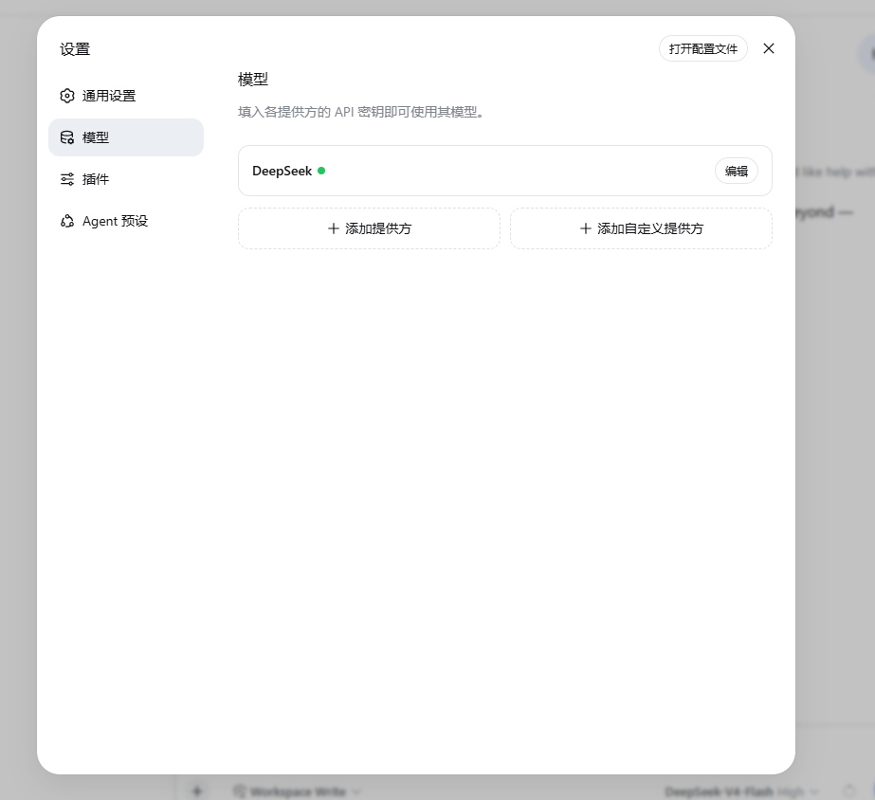
5.设置-模型，可切换英伟达的模型
推荐模型：
nemotron-3-nano-30b-a3b
minimax-m3
nemotron-3-ultra-550b-a55b

Slide 10
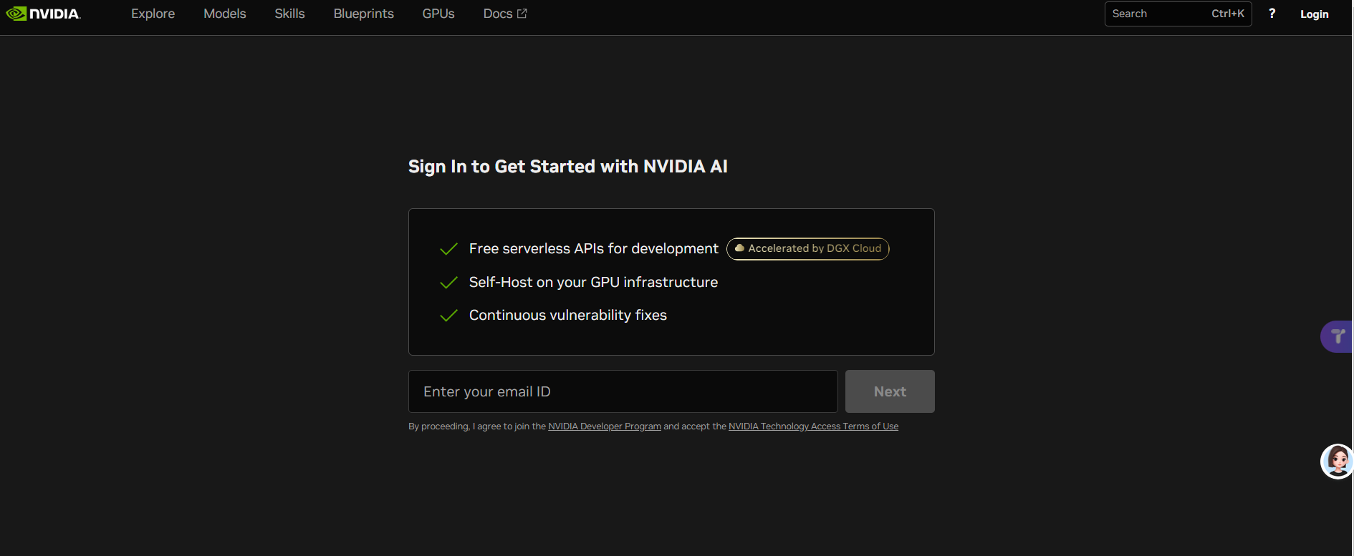
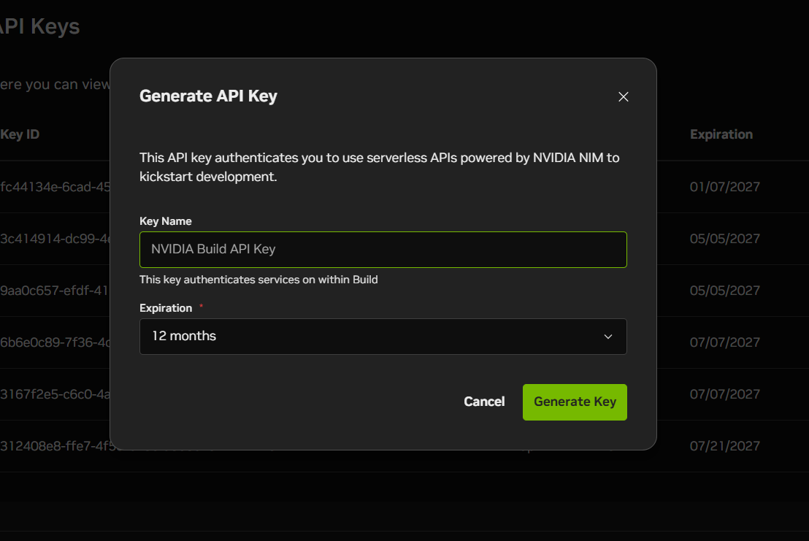
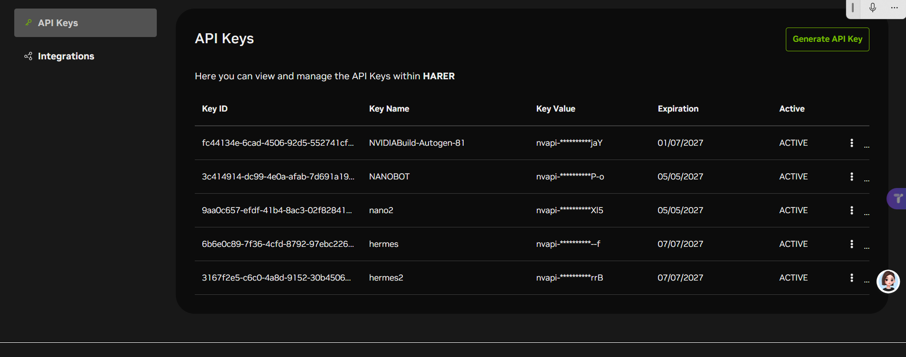
获取英伟达API教程
1.输入网址https://build.nvidia.com/，通过邮箱注册登录，log in
2.右上角用户点API KEY，再点击生成API
3.输入API名字，点击生成API

Slide 11
关闭后启动，打开终端运行
set "DSH_HOME=D:\DeepSeek harness\dsh_data" && npx -y @deepseek-ai/dsh web

